Slide 1
Проект «Лунный путь» по дисциплине вАРКТ
Моделирование советского проекта «Луна-3»

Slide 2
Состав команды:
Гуляев Андрей - KSP-ист, тимлид
Акимов Кирилл - Физик-математик
Фоменко Артём - Программист
Косов Всеволод - Копирайтер, оформление презентации

Slide 3
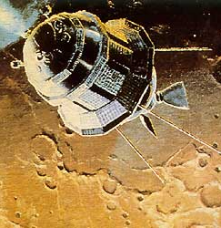
Цель проекта
С помощью программы KSP отправить космический аппарат к Луне, собрать данные о спутнике земли, иполльзуя инструменты, поддерживаемые программой.

Slide 4
Задачи
Смоделировать полёт космического аппарата в KSP
Произвести необходимые математические расчёты и вывести матмодель
Составить отчёт о проделанной работе
Представить проект

Slide 5
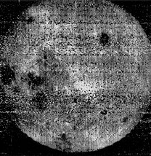
Краткая справка о реальной миссии

Slide 6
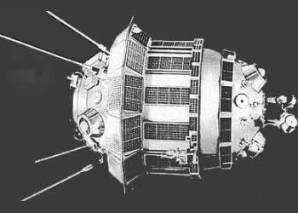
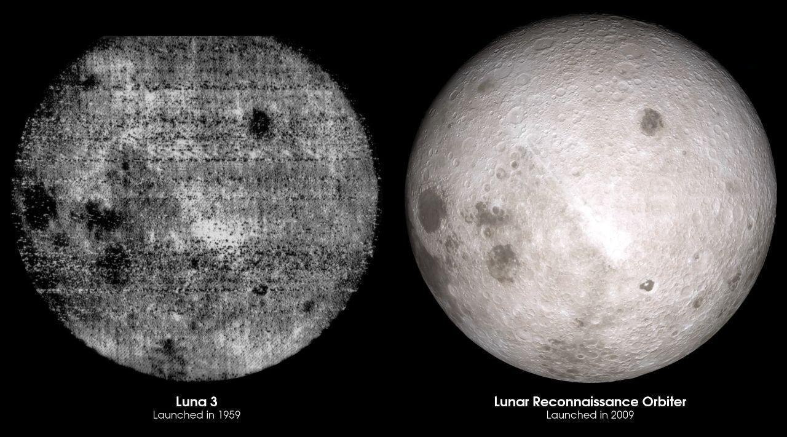
Описание миссии
Луна-3 была запущена СССР 4 октября 1959 года. Впервые в истории космический аппарат обогнул спутник Земли и сфотографировал обратную сторону Луны. Именно благодаря этой миссии человечество узнала об облике «невидимой» стороны этого спутника
Сьемка была выполнена 7 октября 1959 года

Slide 7
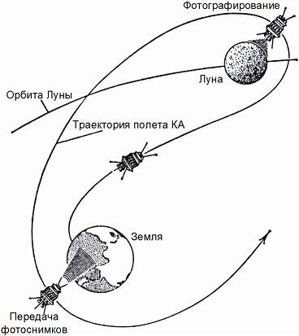
Схема гравитационного манёвра
Техника гравитационного манёвра впервые была применена при полёте «Луна-3»
Гравитационный манёвр - целенаправленое изменение траектории и скорости полёта космического аппарата под действием гравитационных полей небесных тел

Slide 8
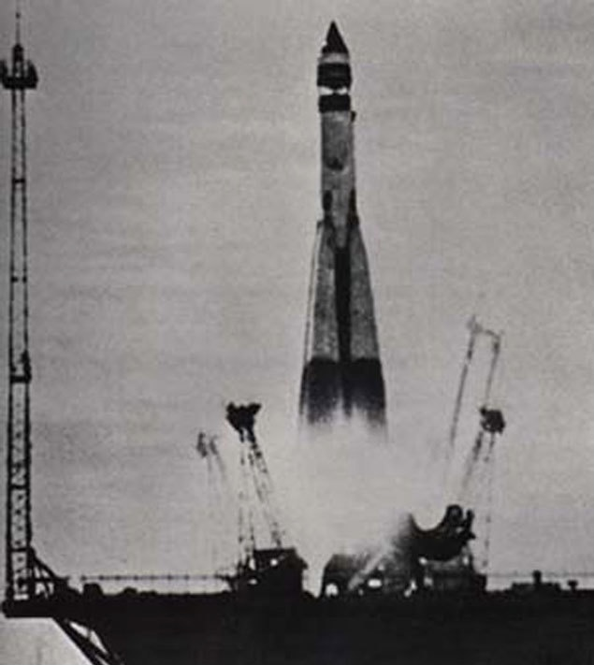
Характеристики РН
Восток-Л
Три ступени
Длина (с ГЧ) - 33500 мм
Диаметр - 10300 мм
Стартовая масса - 279000 кг
Двигатели: РД-107(Б, В, Г, Д); РД-108(А); РД-0105(Е)

Slide 9
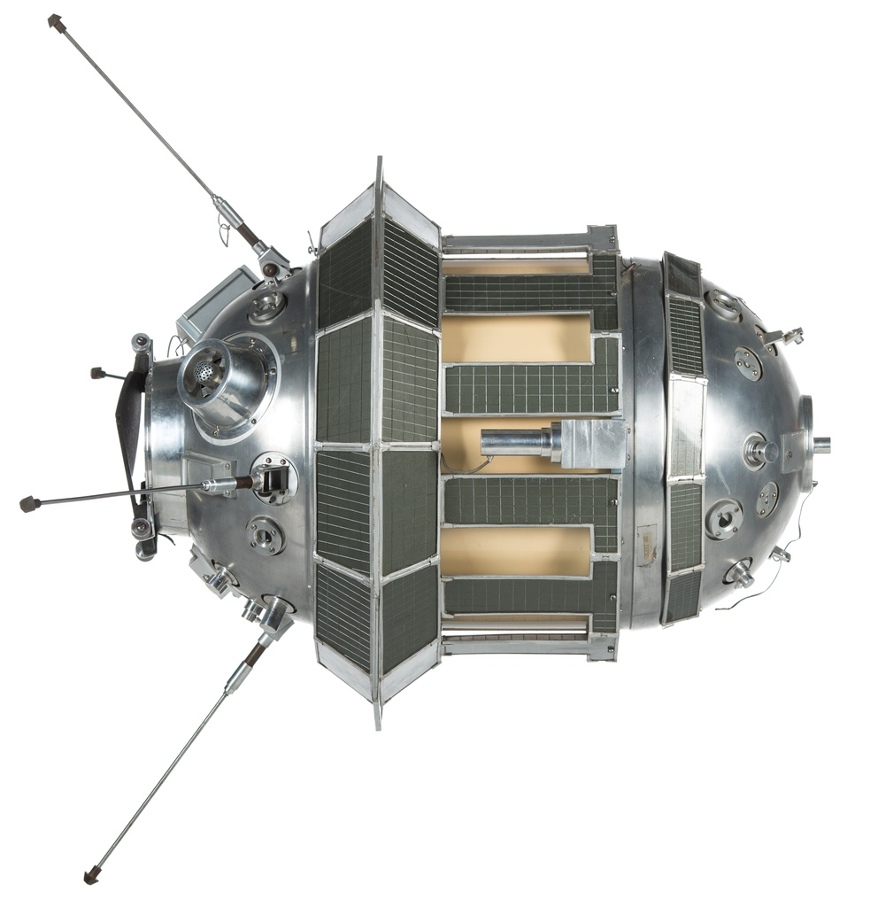
Характеристики АМС
Луна-3
Тонкостенный герметичный цилиндрический аппарат со сферическими днищами. Снаружи на корпусе установлена часть вычислительных приборов
Длина без антенн - 1.25 м
Диаметр - 1.2 м
Вес - 278.5 кг

Slide 10
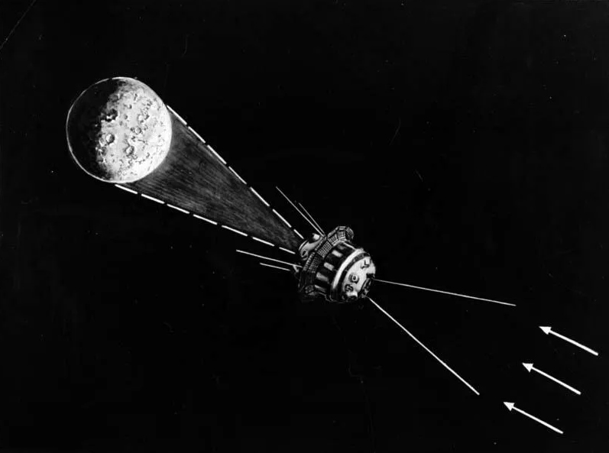
Реализация проекта «Лунный путь»

Slide 11
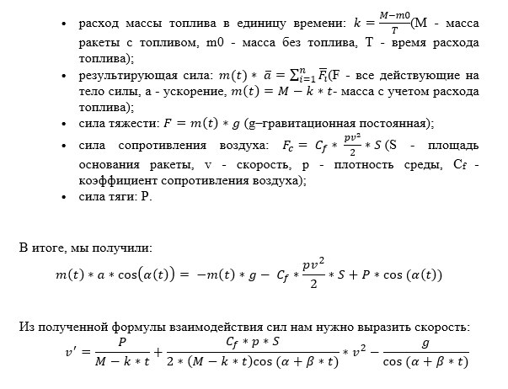
Математическая модель
Угол наклона будем считать от вертикали, то есть вертикальному положению ракеты будет соответствовать 0 градусов, горизонтальному - 90 градусов.

Slide 12
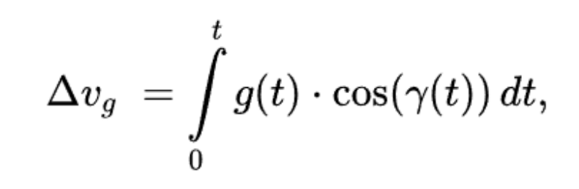
Математическая модель
Поскольку в условиях реального полёта на ракету кроме тяги двигателей действуют и другие силы, скорость, развиваемая ракетами в этих условиях, как правило, ниже характеристической из-за потерь, вызываемых силами гравитации, сопротивления среды и другими факторами.
Гравитационные потери возникают из-за того, что ракета, стартуя вертикально, не только разгоняется, но и набирает высоту, преодолевая тяготение Земли, и на это также расходуется топливо. Величина этих потерь вычисляется по формуле:
где g(t), gamma (t) — местное ускорение гравитации и угол между вектором силы тяги двигателя и местным вектором гравитации, соответственно. Наибольшая часть этих потерь приходится на участок полёта первой ступени. Это объясняется тем, что на этом участке траектория отклоняется от вертикали в меньшей степени, чем на участках последующих ступеней, и значение cos(gamma (t)) близко к максимальному значению 1.

Slide 13
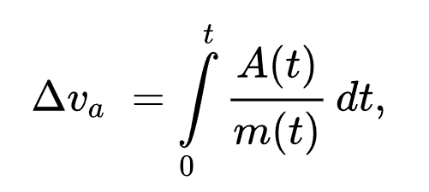
Математическая модель
Аэродинамические потери вызваны сопротивлением воздушной среды при движении ракеты в ней и рассчитываются по формуле:
где A(t) — сила лобового аэродинамического сопротивления; m(t) — текущая масса ракеты. Основные потери от сопротивления воздуха также приходятся на участок работы 1-й ступени ракеты, так как этот участок проходит в нижних, наиболее плотных слоях атмосферы

Slide 14
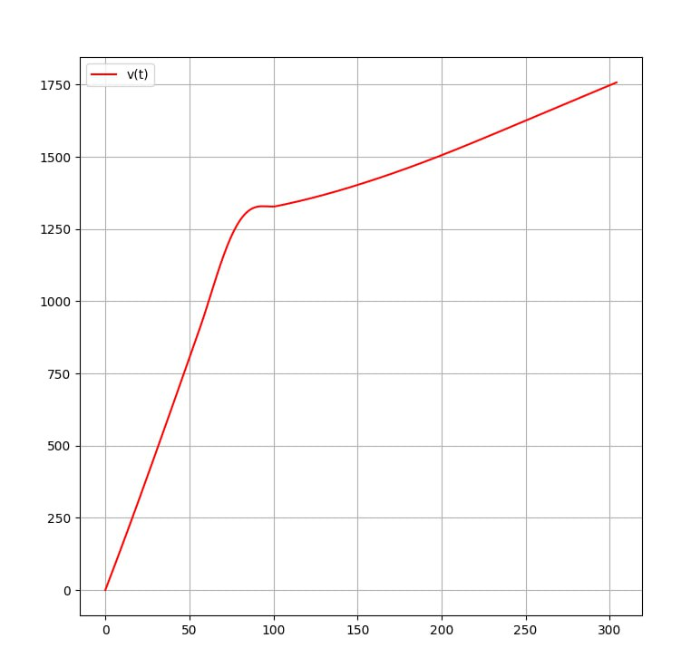
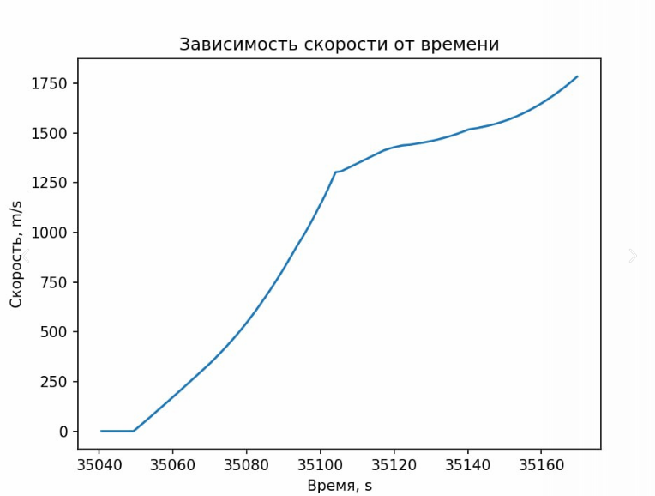
Графики
График зависимости скорости от времени, полученный с помощью математических расчетов
График зависимости скорости от времени, полученный с помощью kerbal space program

Slide 15
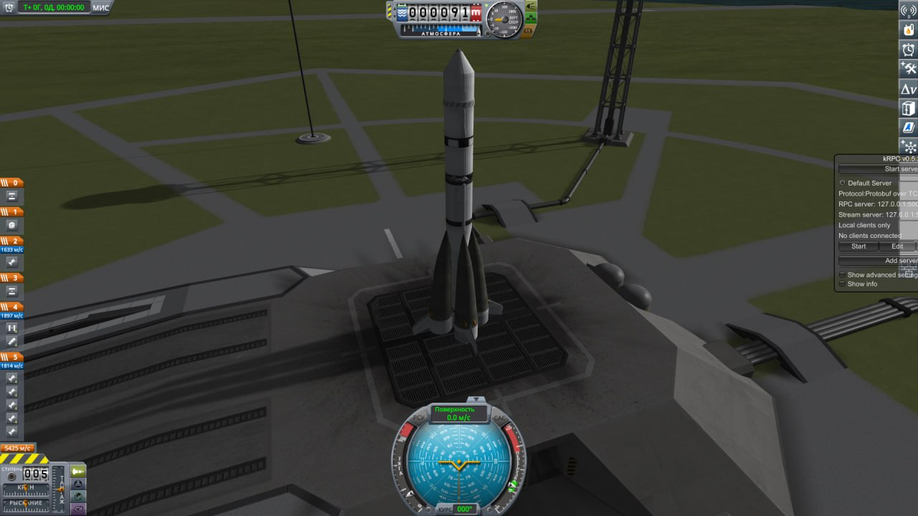
Симуляция в kerbal space program
Ракета

Slide 16
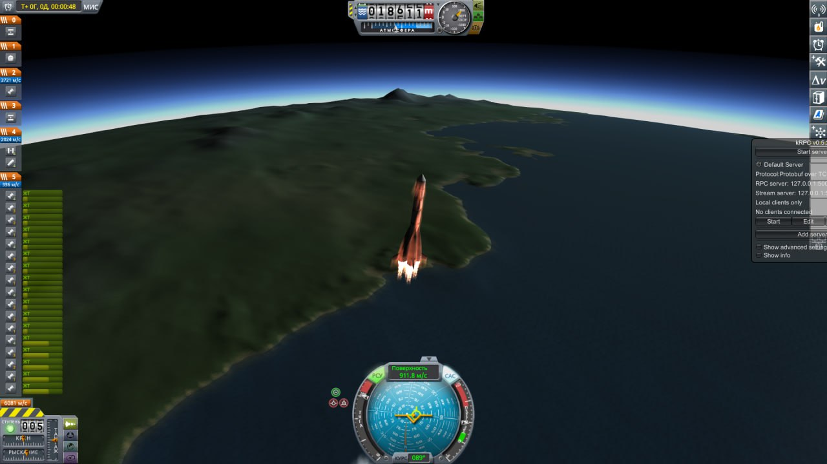
Симуляция в kerbal space program
Полет

Slide 17
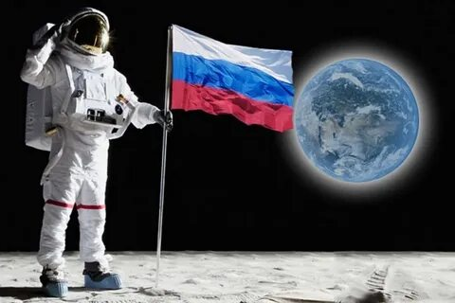

Здесь можно ознакомиться с технической реализацией нашего проекта

Slide 18
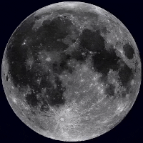
Заключение
Благодаря проекту мы научились работать в команде, искать информацию, необходимую для конкретной задачи. Мы освоили новую для нас компьютерную игру (космический симулятор) Kerbal Space Program, с помощью которой в интерактивной форме изучили строение ракеты, спроектировали свой космический корабль для получения фотографий обратной стороны Луны. Были составлены математическая и физическая модели расчетов, необходимых для полёта и был выполнен запуск ракеты-носителя ЛУНА-3 в KSP.

